Slide 1




Slide 2









Slide 3









Slide 4
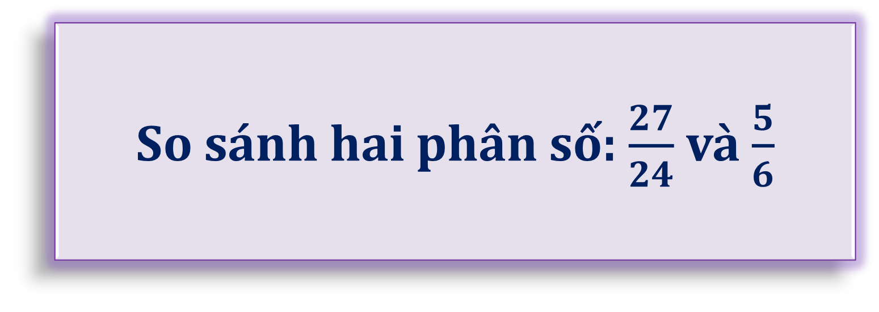
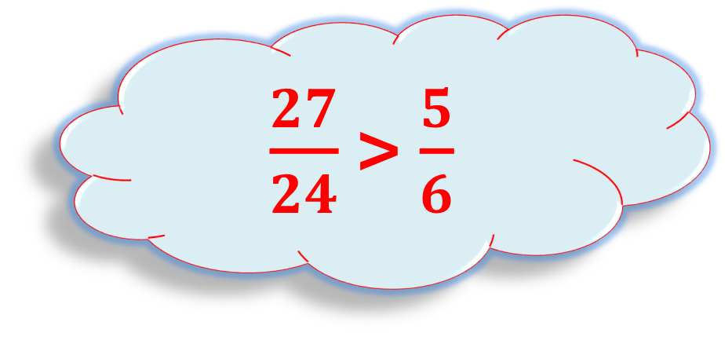
So sánh hai phân số: $\frac{27}{24}$ và $\frac{5}{6}$
$\frac{27}{24}$ > $\frac{5}{6}$
Trở lại

Slide 5
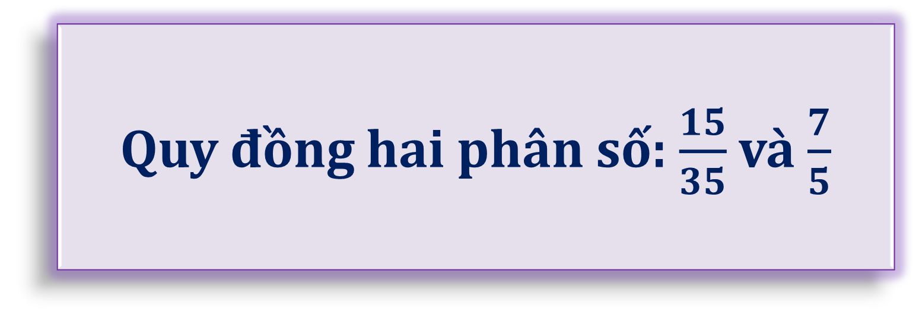
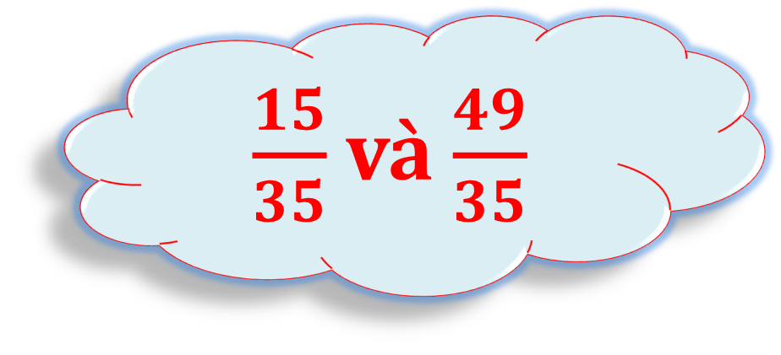
Quy đồng hai phân số: $\frac{15}{35}$ và $\frac{7}{5}$
$\frac{15}{35}$ và $\frac{49}{35}$
Trở lại

Slide 6
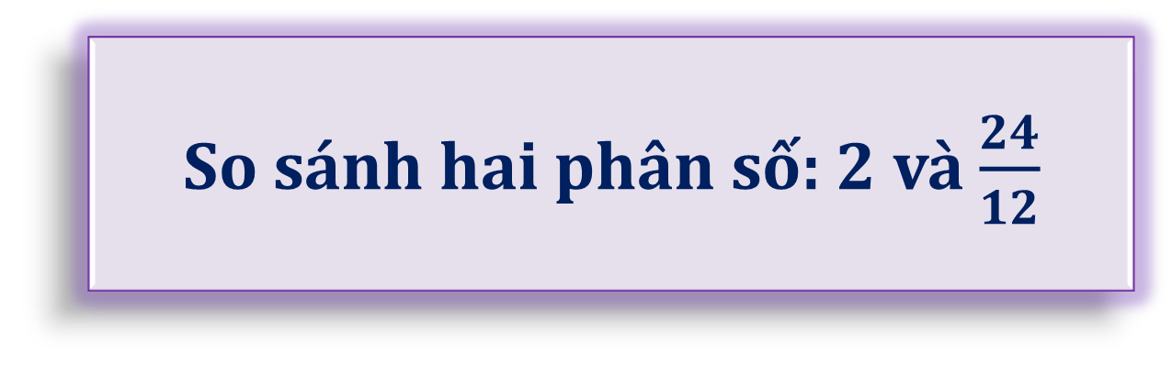

So sánh hai phân số: $2$ và $\frac{24}{12}$
$2$ = $\frac{24}{12}$
Trở lại

Slide 7
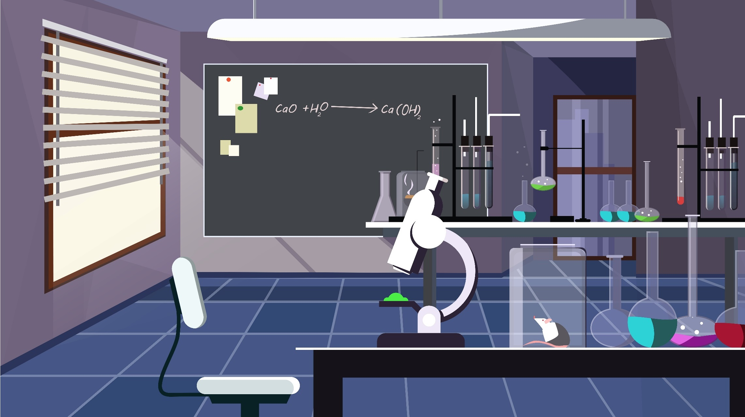
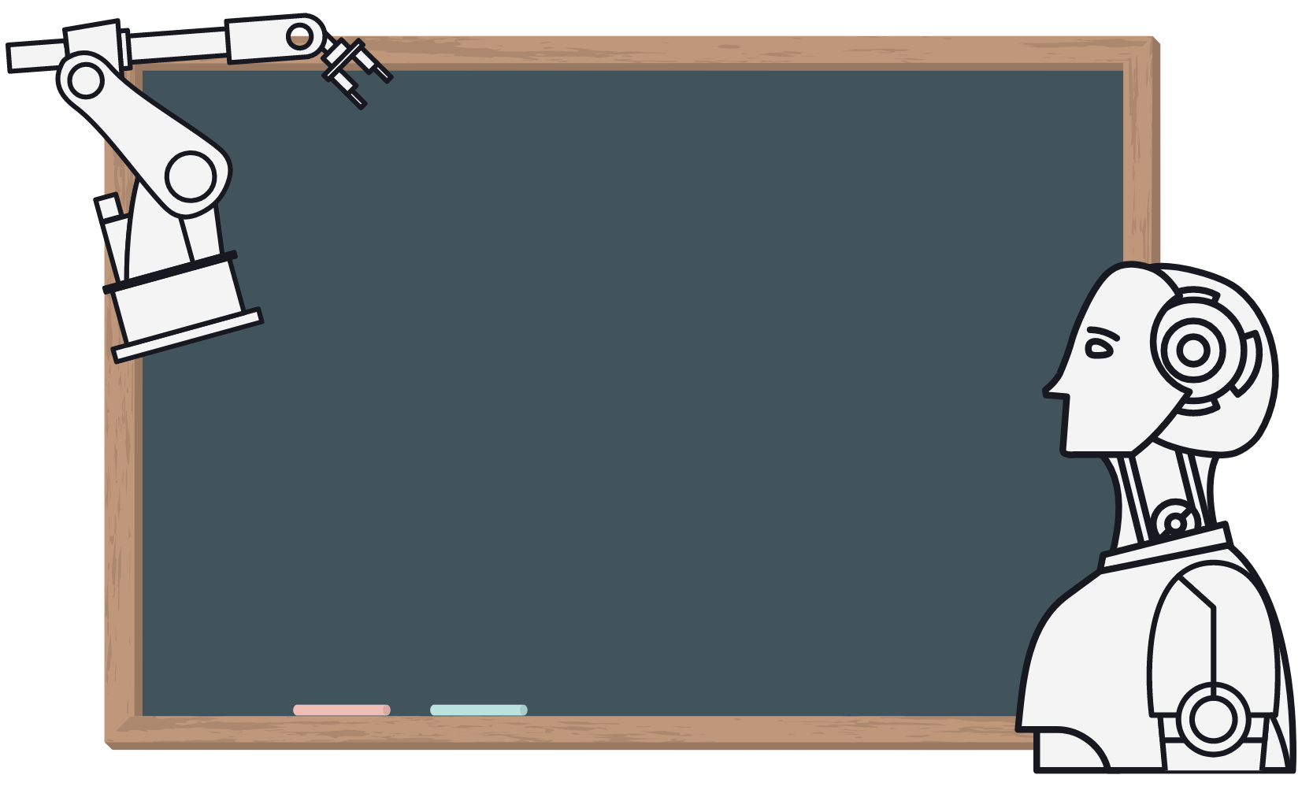



Thứ….ngày….tháng….năm…

Slide 8
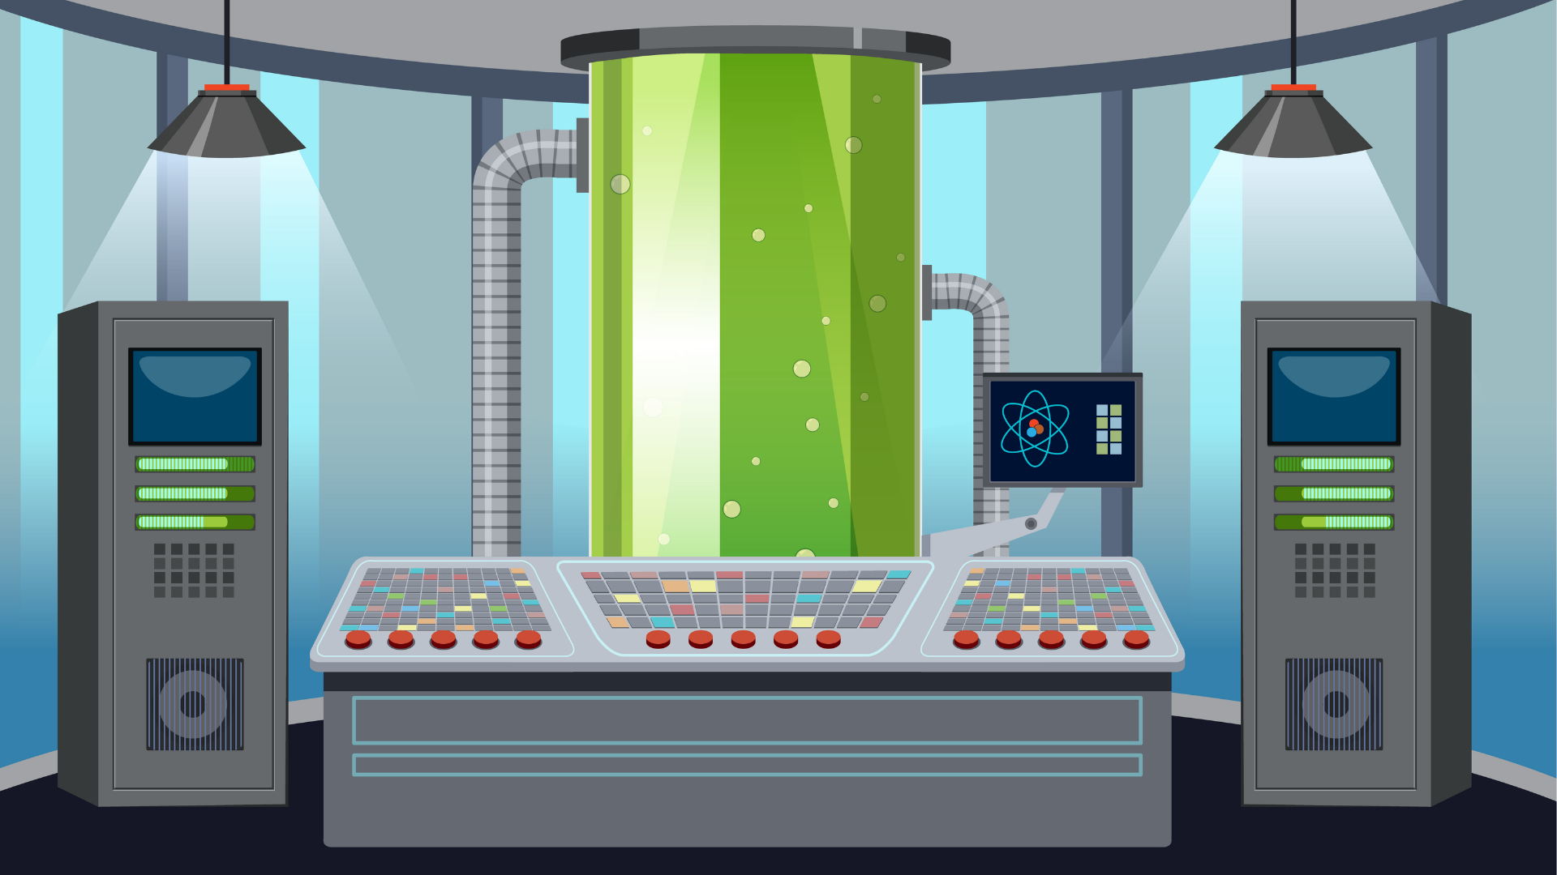

Thực hiện phép cộng hai, ba phân số có cùng mẫu số.
Thực hiện phép cộng hai, ba phân số khác mẫu số, trong đó có một mẫu số chia hết cho các mẫu số còn lại.

Slide 9


Slide 10

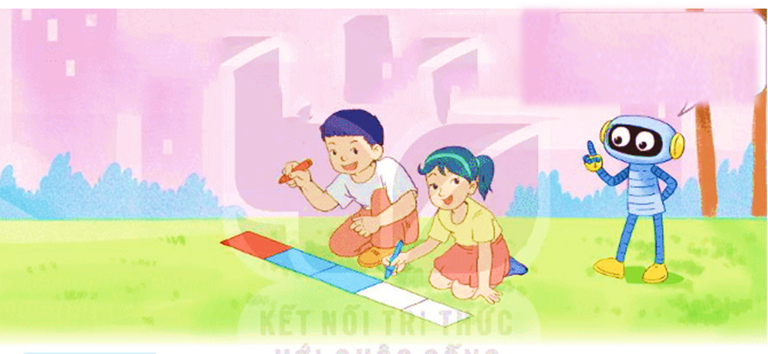
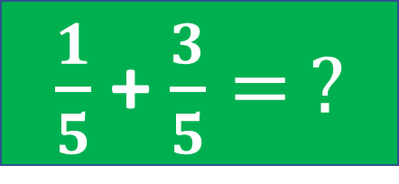
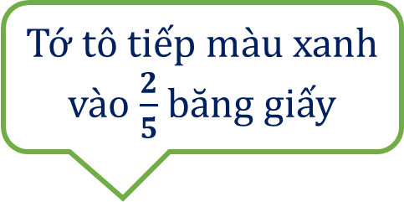
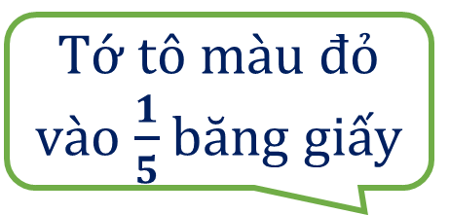
Cả hai bạn đã tô màu vào mấy phần của băng giấy?
Tớ tô màu đỏ vào $\frac{1}{5}$ băng giấy
Tớ tô tiếp màu xanh vào $\frac{2}{5}$ băng giấy
$\frac{1}{5}$ + $\frac{3}{5}= ?$

Slide 11
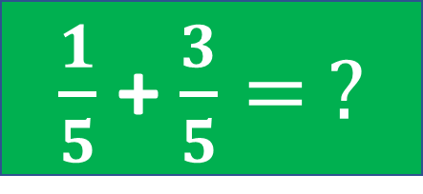


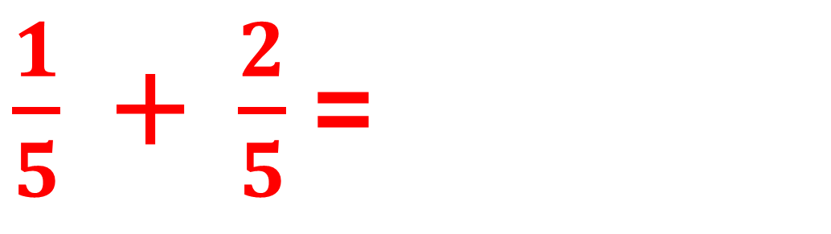
$\frac{1}{5}$ + $\frac{3}{5}= ?$
$\frac{1}{5}$ + $\frac{2}{5}$ =
$$\frac{1 + 2}{5}$$
$$\text{= }\frac{3}{5}$$
Muốn cộng hai phân số có cùng mẫu số, ta cộng hai tử số với nhau và giữ nguyên mẫu số.

Slide 12


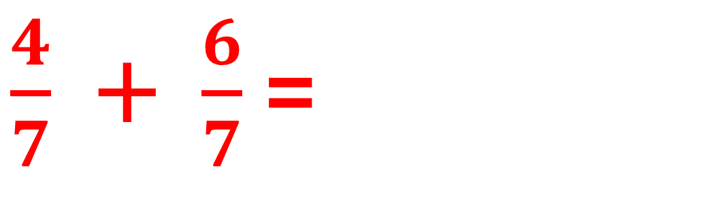
Ví dụ:
$\frac{4}{7}$ + $\frac{6}{7}$ =
$$\frac{4 +6}{7}$$
$$\text{= }\frac{10}{7}$$

Slide 13


Slide 14


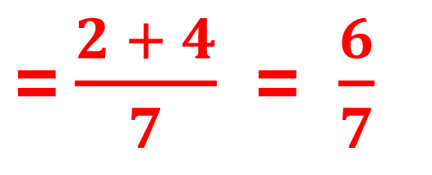
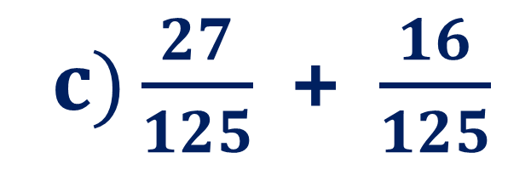
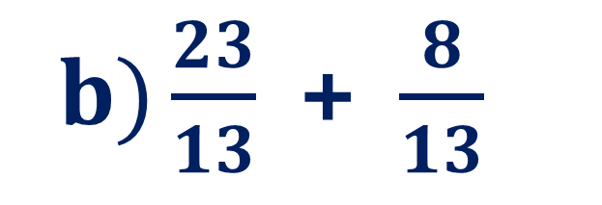
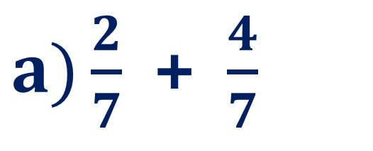
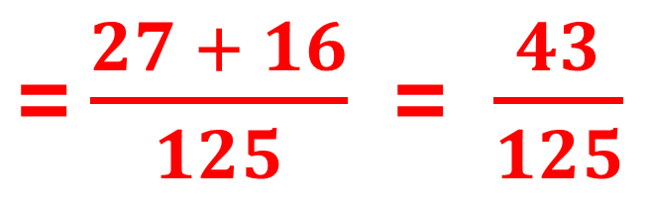
1
Tính (theo mẫu)
$a)\frac{2}{7}$ + $\frac{4}{7}$
b$)\frac{23}{13}$ + $\frac{8}{13}$
c$)\frac{27}{125}$ + $\frac{16}{125}$
$\text{=}\frac{2 + 4}{7}$ = $\frac{6}{7}$
$\text{=}\frac{23 + 8}{13}$ = $\frac{31}{13}$
$\text{=}\frac{27 + 16}{125}$ = $\frac{43}{125}$

Slide 15
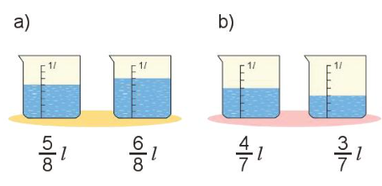
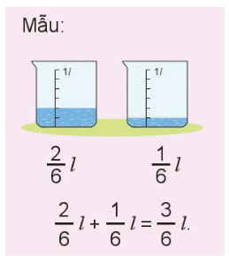
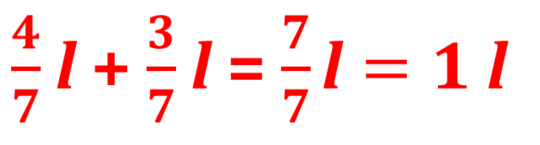

2
Viết phép tính thích hợp (theo mẫu).
$\frac{5}{8}$ l + $\frac{6}{8}$ l = $\frac{11}{8}$ l
$\frac{4}{7}$ l + $\frac{3}{7}$ l = $\frac{7}{7}\text{l}=1 \text{l}$

Slide 16
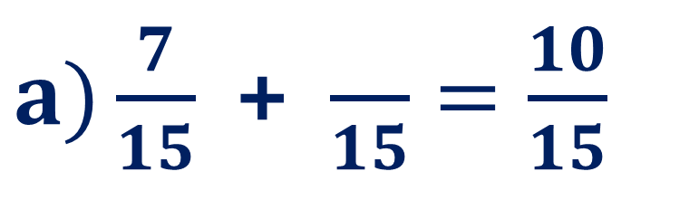
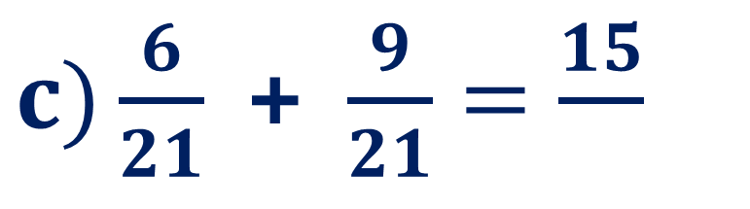
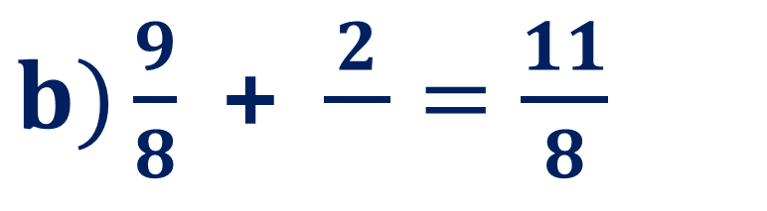
3
Số?
3
$b)\frac{9}{8}$ + $\frac{2}{}=\frac{11}{8}$
$a)\frac{7}{15}$ + $\frac{}{15}=\frac{10}{15}$
?
8
?
$c)\frac{6}{21}$ + $\frac{9}{21}=\frac{15}{}$
21
?

Slide 17
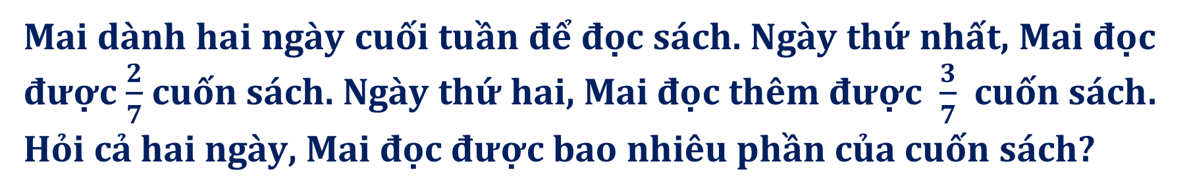


4
Mai dành hai ngày cuối tuần để đọc sách. Ngày thứ nhất, Mai đọc được $\frac{2}{7}$ cuốn sách. Ngày thứ hai, Mai đọc thêm được $\frac{3}{7}$ cuốn sách. Hỏi cả hai ngày, Mai đọc được bao nhiêu phần của cuốn sách?
Tóm tắt:
Ngày thứ nhất: $\frac{2}{7}$ cuốn sách
Ngày thứ hai: $\frac{3}{7}$ cuốn sách
Cả 2 ngày: …cuốn sách?
Bài giải:
Cả hai ngày, Mai đọc được số phần của cuốn sách là:
$\frac{2}{7}$ + $\frac{3}{7}$ = $\frac{5}{7}$ (cuốn sách)
Đáp số: $\frac{5}{7}$ cuốn sách

Slide 18


Slide 19
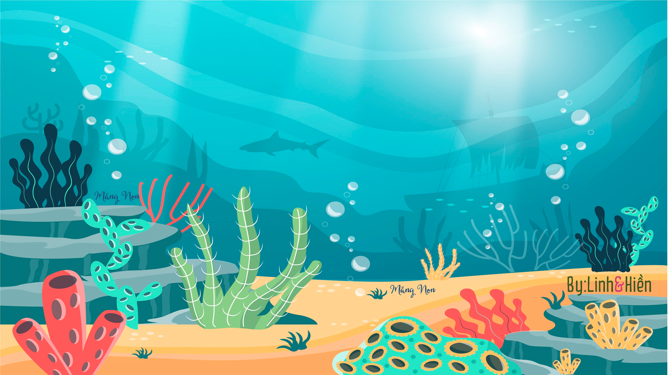
























By:Linh&Hiền
Măng Non
KHO BÁU ĐẠI DƯƠNG
KHO BÁU ĐẠI DƯƠNG
Măng Non
Măng Non

Slide 20
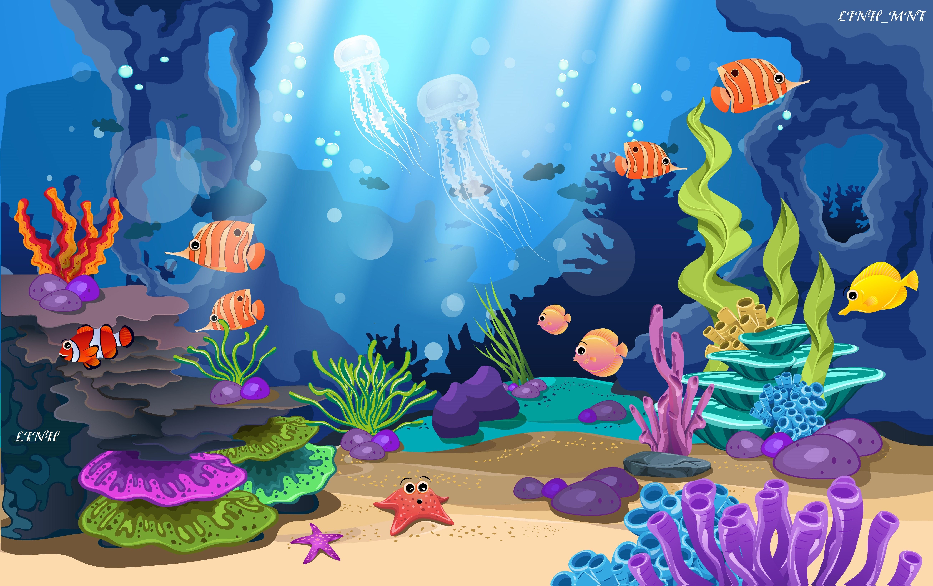




Treasure hunt
Treasure hunt
Treasure hunt
Học tiếp

Slide 21





$\frac{4}{8}$ + $\frac{9}{8}= ?$
$$\frac{13}{8}$$

Slide 22

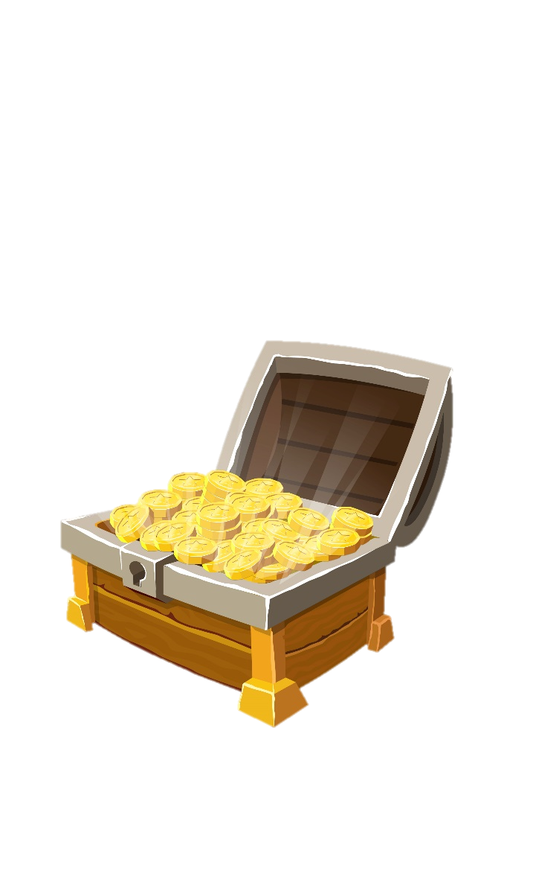

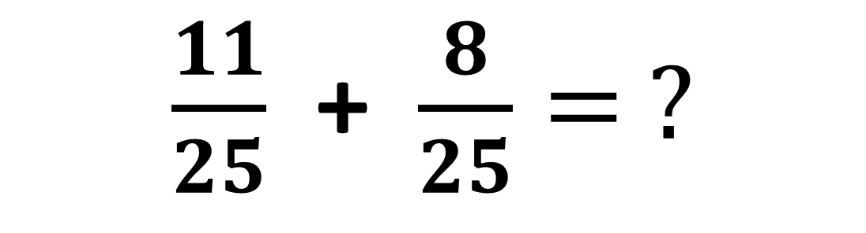

$\frac{11}{25}$ + $\frac{8}{25}= ?$
$$\frac{19}{25}$$

Slide 23

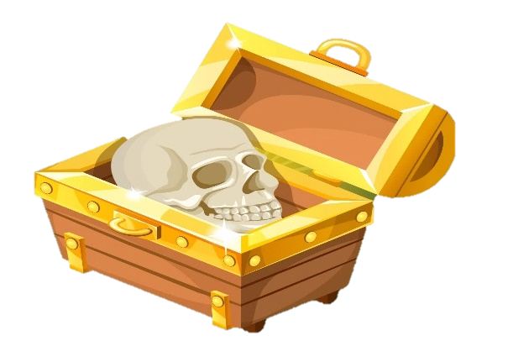


$\frac{81}{67}$ + $\frac{19}{67}= ?$
$$\frac{100}{67}$$

Slide 24
